Slide 1
コンテストに向けての企画
システム工学科ゲームクリエイトコース
三浦琢磨

Slide 2

テーマは「青春」
思いついもの
学園もの
恋愛
若者
部活
Notes:
まず、私が「青春」と聞いて思い浮かんだのがこれらです。
学園もの
恋愛
若者
部活
この四つです。ここからどんなゲームを作るかを考えるとこうなりました。

Slide 3
考えたゲーム
恋愛シミュレーション
RPG系
問題点
万人受けしない
イベントCG
キャラクターグラフィック
問題点
テーマに合っているか
サクッとできない
戦闘システム
Notes:
まずは、恋愛シミュレーションゲームです。これなら自分の考える「青春」というテーマに合っている。
問題として、万人受けしないことが一番なのと。普通すぎると思いました。
もう一つはイベントCG、これがないとただテキストを読んで選択肢を選ぶだけの作業になってしまいます。
最後にキャラクターグラフィック、まずこれがないと話になりません。本当にただテキストを読むだけになってしまいます。フリーで配布されているとは思いますが。
それでは、せっかく３Dのゲームを作れるのに２Dのゲームになってしまうのでもったいないと思いました。
次にRPG系、これは作りたいという意志の方が強いです、なので問題として。テーマに合っていない、それにサクッとできないと思いました。もっとも重要な部分として戦闘システム
これが重要だと思います。時間をかけてやればできると思いますが、今回は時間がないので、この戦闘システムを作ってかつ「青春」というテーマに合わせるのは難しいと考えました。
まとめると、恋愛シミュレーションはテーマに合ってはいるが、グラフィックの問題とターゲットの問題
RPG系にするとテーマに合わせるのが難しい、戦闘システムに時間がかかる。
これらを踏まえて、導き出したのがこれです。

Slide 4
結果として
ADVとは・・・？
恋愛シミュレーションと同じ
テキストを読み、選択肢を選んで進行していくゲーム。
人
人
選択肢
選択肢
テキスト表示
Notes:
基本的にはADVで進行していくゲームにする。
ADVとは簡単に説明するとテキストを読み、選択肢を選んで進行していくようなゲームです。
見た目は恋愛シミュレーションと変わりはありませんが、内容を恋愛ではなく、学園ものにし恋愛シミュレーションと差別化します。
この見た目だと２Dになってしまいますが、３Dのモデルを立絵に使ったり、会話のパート以外は３Dのモデルで進行させたいと考えています。

Slide 5
ゲームの紹介
ストーリーモード
ミニゲームモード
メインでやるゲーム
ガッツリやる方
ストーリーは区切る
隙間時間にやる
サクッとできる
ハイスコア やりこみ要素を入れる
「青春」
「ガッツリ」
「自分のゲーム」
「サクッと」
Notes:
次にゲームの紹介です。
私は今回市場ではスマートフォン向けのゲームが流行っているので、サクッとできるゲームがいいとの話でしたが。「青春」というテーマからサクッとできるようなゲームが思いつきませんでした。
なので、このように。ストーリーモードとミニゲームモードに二つに分けることにしました。
「青春」だと個人的にストーリーは必要不可欠だと思いました。ですが、ただテキストを読んでも面白くありません。なので私は、ミニゲームモードというパートをつけたいと思います。
ミニゲームパートといっても全く関係のないゲームをつけても世界感や、ゲームとしてまとまりのないものになってしまうと考えました。
ミニゲームはストーリーの中で出てくるゲームをミニゲームとしました。こうすることにより、サクッとできるゲームと「青春」というテーマ、自分で作りたいゲームの三つの問題を解決することができました。
ストーリーモードは、時間があるときにガッツリ、でも手軽にもできるようにストーリーを区切って短時間でもプレイできるようにしたいと考えています。
ミニゲームモードは、短時間でサクッとプレイ、ハイスコアなど、やりこみ要素を入れて、何度もやりたくなるような要素を入れたいと思っています。
各ゲームの説明に移りたいと思います。

Slide 6

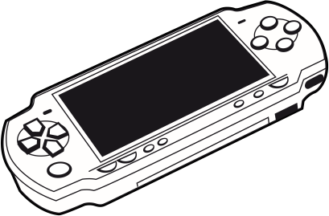
世界観
舞台は高校
コンテストの為にゲームを作る
作ったゲームがミニゲームのゲーム
Notes:
ストーリーモードはこのようになっています。
本当に簡単になってしまいますが。
ストーリーの舞台は高校、その高校生たちがコンテストに向けてゲームを作ります。この作ったゲームがミニゲームモードで遊べるゲームになっています。

Slide 7
ゲームの流れ
前半パート
後半パート
エンディング
・コンテストに向けてゲームを作る
基本的にADV
選択によってはゲームオーバー
・作ったゲームの中に入ってしまう
ADVとミニゲーム
・実はこの話自体がゲームだった
Notes:
次にストーリーモードのゲームの流れです。
ストーリーパートはこのように分かれます。
まず、前半パート、ここではコンテストに向けてゲームを作っていくという場面です。
基本的に前半はADVで進行させたいと考えています、選択肢によっては後半パートにはいかずにゲームオーバーなどの要素を入れたいと思います。
後半のパートは、コンテストが終わった後の話になります。作ったゲームの中に入ってしまい、そのゲームからの脱出を目指す内容です。
前半と同じくADVでの進行はもちろん、ミニゲームとほぼ同じ内容のゲームをプレイすることになります。
ここでも選択によっては、ゲームオーバーになったり、できればマルチエンディングのように複数のエンディングを入れたいと思います。
最後にエンディングですが、マルチエンディングにした場合これはトゥルーエンドになります。ストーリーのオチは、夢オチや本当にゲームの中に入っていたなどいくつか考えましたが、夢オチは、ありきたりというか最終手段のように思えたので避け、実際にゲームに入っていたとしたら、なぜゲームの中に入ったのかという、理由も付けなければいけないので、このオチにしました。
夢オチとあまり変わらないような気がしますが、夢オチよりはいいと思いました。

Slide 8
ミニゲームの紹介
ジャンルはシューティング
プレイヤーが敵を倒していく
スコア制で時間制限がある
一定スコアか条件次第で、何かしたい
Notes:
次にミニゲームの説明をしたいと思います。
ジャンルはシューティングです。
ゲームの内容は、プレイヤーが敵を倒し、スコアを稼ぐというものです。
時間制にして、短時間に遊べるようにするのと、スコア制なので、同じ時間でも効率的に動いたりしてハイスコアを目指すゲームにするのと、一定時間内に一定スコア以上になっていたら、特別な敵を出したり、時間やスコアでもない他の条件で何かしらのイレギュラーを発生させたいと思っています。
メインのストーリーモードでのゲームもこれと同じようなもので行く予定ですが、スコアや、イレギュラーは実装しない予定です。ストーリーパートはストーリーに合った、状況やミッションなどストーリー独自の内容を盛り込みたいからです。

Slide 9

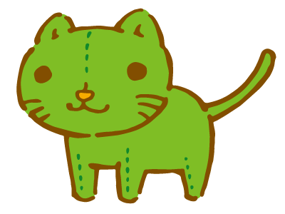
どんな感じ？
世界はおもちゃ箱をイメージ
2Dのシューティングではなく3D
なるべくカワイイ？感じに
いくつかのステージや難易度
Notes:
どんな感じのゲームかというと、
イメージソースはおもちゃ箱です。なぜおもちゃ箱かというとパッと思い浮かんだのがこれだったからです。
2Dのシューティングではなく、３Dのシューティングです。FPSではなく、TPSにします。
FPSではなくTPSにする理由は、自分を含めてゲームで酔ってしまう人がいると思います。私はFPSよりTPSの方が酔いにくいので、TPSにして少しでも酔いを軽減したいと考えたからです。時間があれば切り替えたりできるようにもしてみたいと思います。
なるべくカワイイ？感じにとは、おもちゃなので可愛らしさと敵ということで敵らしさを出すということです。
いくつかのステージや難易度はハイスコア制にしてもやはり飽きてしまうので、いくつかのステージを用意してスコアなどでステージの解放、段々と難しくなるようにしたいと思っています。

Slide 10
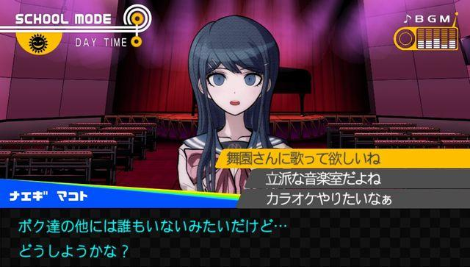
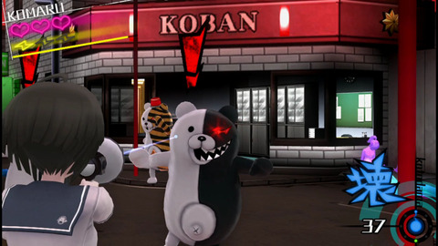
ゲームのイメージ
ストーリーモード
ミニゲームモード
「ガッツリ」
「サクッと」
Notes:
それぞれのゲームのイメージです。左がストーリーモードでこのように下にテキストを表示させ、それを読み選択肢が表示されたらプレイヤーが選択しゲームが進行します。
次に左のミニゲームモードです。三人称の視点で、敵を倒していきます。前回作ったゲームは左右にしかカメラを動かせないので今回は上下にも動かせるようにし、全方位気が抜けないような状態にしたいと思います。

Slide 11
今回やりたいこと
セーブ機能の実装
選択肢を選んでの分岐
選択肢の時間切れ
探索要素
時間があったら
キャラクターのモデリング
Notes:
今回作るゲームで、やりたいことというか、必要な部分です。
まず、セーブ機能。
今のゲームにはほとんど実装されていると思います。セーブできないと最初っからになってしまうし、ミニゲームの方のハイスコアも実装できないと思います。少し調べてみましたが、いけそうなのでやってみたいと思います。もしダメだった場合何かしら考えて、仕様の変更をしたいと思います。
次は選択肢を選んでの分岐です、テキストを表示させて進行するのは前回できたので、今回は選択肢も入れたいと思います。選択肢がないと、ただテキストを読むだけのゲームになってしまうので、選択肢を入れて、プレーヤー自信に少しでもストーリーに感情移入させるのと、自ら選択して進んでもらいたいからです。
三つ目は選択肢の時間切れです、これはどのようにするか相談していた時に出た案でおもしろそうだったので入れてみたいと思いました。選択肢が表示されてから何もしないとプレイヤーが黙っていることを表したり、あえて何もしないで、時間切れにするのが正しいルートの入るための選択肢だったりとゲームの難易度にも左右しそうなので実装したいです。それと実際現実で選択する場面で長時間の沈黙は許されないので判断力の強化にもなると思います。
四つ目は探索要素です、ストーリーの前半パートでADV以外の要素として入れたいと思っています、ですが学校のステージが有料だったりとないので難しい部分だと思っています。
最後にキャラクターのモデリングです、なるべくなら登場人物はすべてオリジナルキャラクターにしたいのですがモデリングにほとんどの時間を使っていまいそうなので時間があったらやりたいと思います。ミニゲームに登場する敵キャラは自作したいと考えています。学校のステージもいいのが見つからなくどうしようもなくなったら必要な部分だけでも作りたいと思います。

Slide 12
問題点
メインかミニゲームの どちらかの完成ではダメ
内容が薄すぎるのではないか？
セーブ機能の重要性
処理が重くならないように注意する
Notes:
これらのことから、ゲーム制作で問題になると思われる部分です。
まず、メインのストーリーモードとミニゲームのどちらかが欠けるダメということです。
ストーリーとミニゲームが全く関係なければ時間がないからミニゲームはなし、というようなことができないことです。
このゲームは二つで一つなので、ペース配分を間違わないようにいかなければなりません。
二つ目
内容が薄すぎるのではないか、メインのストーリーの内容が薄いとつまらないゲームで、簡単にクリアでき短いゲームになってしまう。
簡単にでもいいから、ストーリーをもう少し書き出す必要があります。
三つ目はセーブの重要性、セーブ機能がなければストーリーパートも一度ゲームを終了すれば最初から、ハイスコアもリセットであやる気を失ってしまうと思います。
この問題はなるべく早く解決させたい点もであります。
最後は処理です、作り終わってから重すぎたでは修正が大変になるので、今回はスクリプトの書き方に注意するここと、こまめに出力して重くっていないかのチェックをしたいと思います。

Slide 13
気を付けたいところのまとめ
メインとミニゲームをバランスよく作る
重要な部分は早めに解決
何度も確認
素材集めをする
Notes:
ゲーム制作で気を付けるべきところのまとめです。
まず、メインとミニゲームをバランスよく作る。どちらかに力を入れすぎて片方に手が回らなくなったり、片方だけクオリティが低くなりゲーム全体のまとまりが悪くなるからです。
重要な部分は早めに解決、小さなもんだは後回しにしてあとから解決というようにできるかもしれませんが重要な部分の問題は後回しにして、今まで作ってきた部分に影響して作り直しになり無駄に時間を消費しては効率が悪くなります。
何度も確認、これは主に出力して、重くないかやちゃんと動作するかなど細かくチェックしていけば、問題が出た場合どこに問題があるかが分かりやすくなるからです、一気に作り最後に問題が発生して解決ができないというのも避けることもできると思います。
最後に素材集めをするです、このプレゼンを作っているときに分かったにですが、あるだろうと思っても使いたい素材がなかったりなどあるので、素材集めはちゃんとやりたいと思います。
これらのことを踏まえて、私はコンテストに向けてゲームを完成させたいとい思います。

Slide 14
ご清聴ありがとうございました

